Slide 1
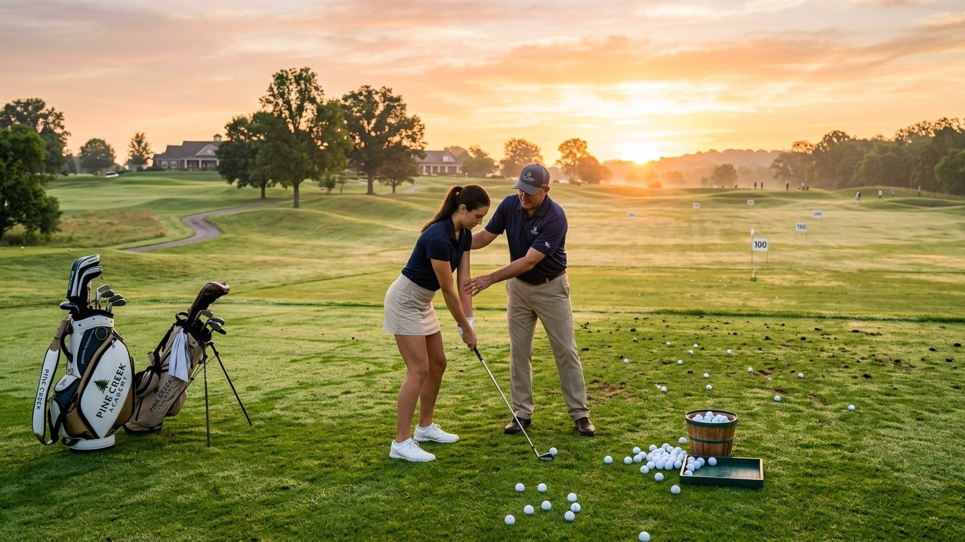
Puttclub
آکادمی گلف پات‌کلاب · الهام طالبی
مدرس: الهام طالبی
مدرس درجه یک گلف ایران
Puttclub | آکادمی گلف پات‌کلاب | سطح ۱
دوره مقدماتی آموزش گلف
آشنایی، اصول پایه و ساخت تکنیک صحیح
● مخاطب: بازیکنان مبتدی و تازه‌واردان به گلف
● هدف: اجرای ضربات پایه با اصول صحیح
● ۲۲ فصل آموزشی · ۱۰ جلسه عملی · آزمون پایان دوره
⛳ Puttclub · Beginner · Level 1
1

Slide 2
۰۱
هدف نهایی دوره
ساختن پایه‌ای صحیح برای ادامه مسیر گلف
● ضربات پایه را با اصول صحیح اجرا کند
● زمین و تجهیزات را بشناسد
● قوانین ابتدایی را رعایت کند
● یک بازی ساده را مدیریت کند
● امتیاز خود را درست ثبت کند
⛳ Puttclub · Beginner · Level 1
2

Slide 3
فصل اول
گلف چیست؟
● گلف ورزشی است که بازیکن توپ را از محل شروع Tee به داخل Hole می‌رساند.
● و این کار را با کمترین تعداد ضربه انجام می‌دهد.
● اما گلف فقط ضربه زدن به توپ نیست؛ یک بازیکن باید هم‌زمان بتواند:
– ضربه صحیح اجرا کند و فاصله را تخمین بزند
– کلاب مناسب را انتخاب کند و مسیر زمین را بشناسد
– شرایط باد و شیب را در نظر بگیرد و تمرکز خود را حفظ کند
– امتیاز را درست ثبت کند و قوانین و اخلاق ورزشی را رعایت کند
💡 در گلف ابتدا حرکت صحیح را یاد می‌گیریم؛ سپس به فکر افزایش قدرت و فاصله هستیم.
⛳ Puttclub · Beginner · Level 1
3

Slide 4
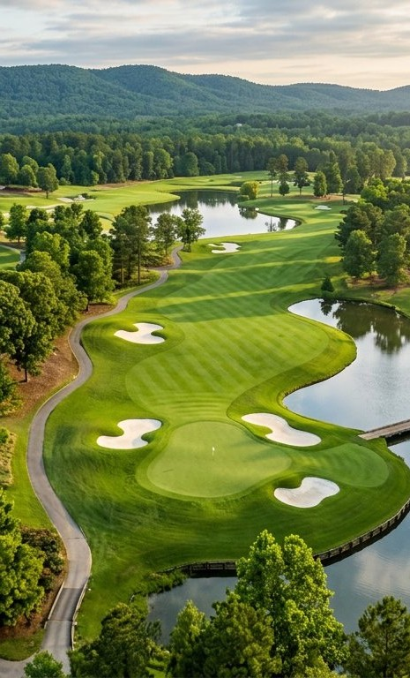
فصل دوم
آشنایی با زمین گلف
● Tee Box — محل شروع بازی هر سوراخ
● Fairway — مسیر اصلی و کوتاه‌تر چمن
● Rough — چمن بلندتر اطراف Fairway
● Bunker — ناحیه پر از شن با تکنیک خاص
● Green — بخش کوتاه و صاف که Hole در آن است
● Hole — هدف نهایی بازیکن
نکته مربی: هر سوراخ از این بخش‌ها تشکیل شده و شناخت آن‌ها پایه تصمیم‌گیری است.
نمای هوایی یک زمین استاندارد گلف
⛳ Puttclub · Beginner · Level 1
4

Slide 5
فصل دوم
مسیر کلی یک سوراخ
5
4
3
2
1
HOLE
هدف نهایی
GREEN
محل Hole
APPROACH
نزدیک شدن
FAIRWAY
مسیر اصلی
TEE
شروع
بازی هر سوراخ از Tee آغاز و با رسیدن توپ به Hole پایان می‌یابد.
⛳ Puttclub · Beginner · Level 1
5

Slide 6
فصل سوم
تجهیزات گلف
Hybrid
راحت‌تر از آهن‌های بلند برای مبتدی
Wood
ضربات بلند از Fairway یا Tee
Driver
ضربات بسیار بلند، معمولاً از روی Tee
Putter
ضربات روی سطح Green
Wedge
ضربات کوتاه و نزدیک Green
Iron
ضربات دقیق‌تر در فواصل مختلف
کلاب مناسب را بر اساس شرایط ضربه انتخاب می‌کنیم، نه بر اساس «قوی‌ترین» کلاب.
⛳ Puttclub · Beginner · Level 1
6

Slide 7
فصل چهارم
آشنایی با اجزای Club
Club Head
سر کلاب
Shaft
میله اصلی کلاب
Grip
قسمتی که دست‌ها کلاب را می‌گیرند
Loft
زاویه Face که بر ارتفاع و مسیر توپ اثر دارد
Club Face
سطحی که با توپ تماس پیدا می‌کند
⛳ Puttclub · Beginner · Level 1
7

Slide 8
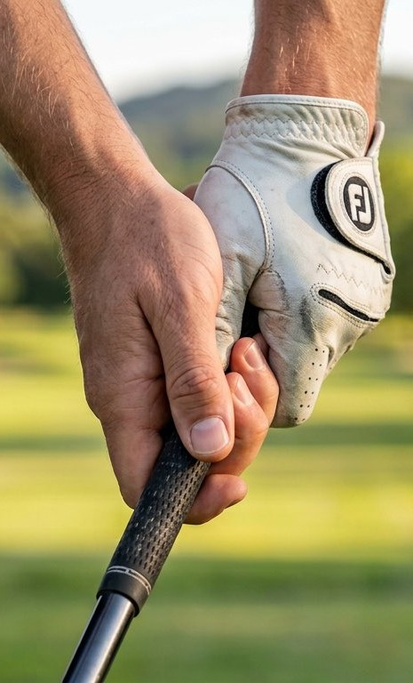
فصل پنجم
گرفتن صحیح کلاب (Grip)
● سه مدل رایج — Overlap، Interlock و Ten Finger
● Overlap — یکی از روش‌های رایج بازیکنان
● Interlock — دو انگشت دست‌ها در هم قفل می‌شوند
● Ten Finger — تمام انگشتان روی Grip قرار می‌گیرند
● کلاب را بیش از حد محکم نگیرید
● دست‌ها در وضعیت طبیعی و فشار Grip ثابت باشد
نکته مربی: تمرین: چند بار Grip ← Release ← Grip انجام دهید تا فشار مناسب دست را پیدا کنید.
گرفتن صحیح و طبیعی کلاب
⛳ Puttclub · Beginner · Level 1
8

Slide 9
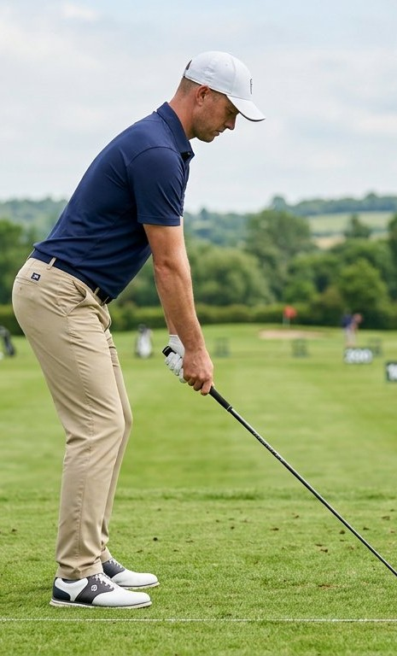
فصل ششم
وضعیت قرارگیری پاها (Stance)
● پاها تقریباً به اندازه عرض شانه باز شوند
● زانوها کمی خم و وزن بدن متعادل باشد
● پاها پایدار و بدن آزاد و بدون تنش
● Stance یعنی وضعیت پاها نسبت به توپ
● اشتباه رایج — باز کردن بیش از حد پاها برای قدرت
● یا خشک کردن بدن برای ایجاد نیرو
نکته مربی: تمرین: بدون کلاب مقابل توپ چند بار Setup تکرار شود تا تکرارپذیری ایجاد شود.
Setup متعادل و آماده حرکت
⛳ Puttclub · Beginner · Level 1
9

Slide 10
فصل هفتم
وضعیت بدن در Address (Posture)
6
5
4
3
2
1
۶
وزن متعادل
۵
شانه‌ها رها
۴
دست‌ها آزاد
۳
زانوها کمی خم
۲
از لگن به جلو خم شوید
۱
صاف بایستید
بدن را یک ساختار متعادل و آماده حرکت تصور کنید، نه اینکه خود را روی توپ خم کنید.
⛳ Puttclub · Beginner · Level 1
10

Slide 11
فصل هشتم
تنظیم نسبت به هدف (Alignment)
● ترتیب صحیح — Target ← Club Face ← Body
● ابتدا Club Face را نسبت به هدف تنظیم کنید
● سپس پاها، زانوها، لگن و شانه‌ها را موازی خط هدف بچینید
● تمرین Alignment
– دو چوب روی زمین بگذارید؛ یکی در امتداد هدف و دیگری موازی آن
– چند بار Setup بگیرید و بدون ضربه جهت بدن را بررسی کنید
💡 اول صورت کلاب به هدف، بعد بدن؛ این ترتیب را هرگز عوض نکنید.
⛳ Puttclub · Beginner · Level 1
11

Slide 12
فصل نهم
آشنایی با مراحل Swing
8
7
6
5
4
3
2
1
Finish
پایان متعادل
Follow Through
ادامه حرکت
Impact
تماس
Downswing
حرکت به توپ
Transition
انتقال
Backswing
حرکت به عقب
Takeaway
شروع حرکت
Setup
آماده شدن
در دوره مقدماتی Swing را پیچیده نکنید؛ مفهوم کلی و ترتیب مراحل مهم است.
⛳ Puttclub · Beginner · Level 1
12

Slide 13
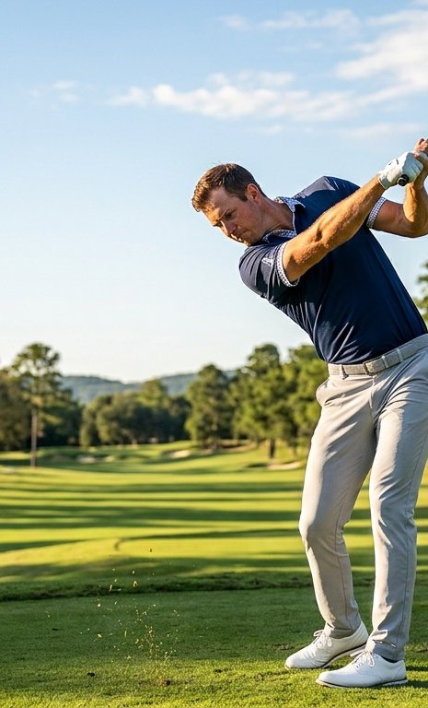
فصل دهم
Swing با Iron
● هدف اصلی — تماس صحیح و تکرارپذیر
● بدن می‌چرخد، دست‌ها حرکت می‌کنند
● کلاب در مسیر مناسب به توپ می‌رسد
● نباید تمام Swing فقط با دست‌ها انجام شود
● ترتیب ساده — Setup ← Turn ← Swing ← Impact ← Finish
نکته مربی: تکرارپذیری Setup و تماس، مهم‌تر از قدرت در دوره مقدماتی است.
چرخش بدن و حرکت هماهنگ
⛳ Puttclub · Beginner · Level 1
13

Slide 14
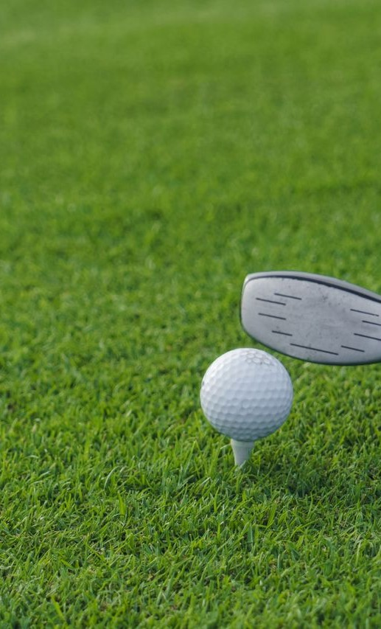
فصل یازدهم
تماس با توپ در Iron (Impact)
● مفهوم مهم — Ball First (اول توپ)
● کلاب ابتدا با توپ تماس می‌گیرد، سپس زمین را لمس می‌کند
● نشانه مناسب — توپ ← سپس زمین
● Divot معمولاً بعد از محل توپ ایجاد می‌شود
● تمرین — ابتدا بدون توپ چند Swing آرام
● نقطه پایین Swing را کنترل کنید، سپس توپ اضافه شود
نکته مربی: اگر Divot جلوی توپ (بعد از توپ) ایجاد شود، یعنی تماس Ball-First داشته‌اید.
آماده‌سازی برای تماس Ball-First
⛳ Puttclub · Beginner · Level 1
14

Slide 15
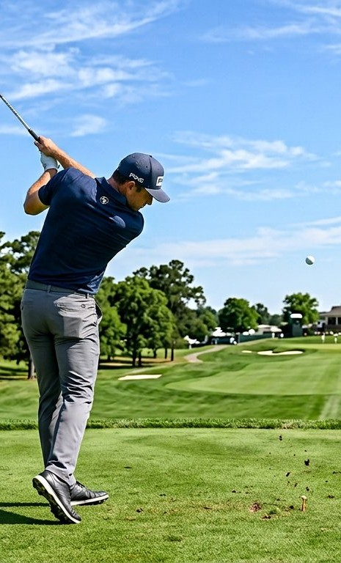
فصل دوازدهم
Swing با Wood و Driver
● هدف — تماس مناسب + سرعت کنترل‌شده + تعادل
● برای Driver توپ جلوتر قرار می‌گیرد
● Stance کمی بازتر و چرخش بدن بسیار مهم است
● نباید با زور دست‌ها سرعت ایجاد کرد
● قانون دوره مقدماتی — اول تماس صحیح، بعد سرعت
نکته مربی: در Driver هم مانند آهن، تعادل و تماس بر قدرت مقدم است.
Driver از روی Tee
⛳ Puttclub · Beginner · Level 1
15

Slide 16
فصل سیزدهم
ضربه Pitch
● Pitch یک ضربه کوتاه با مسیر نسبتاً بلند در هواست
● هدف — ارتفاع + کنترل فاصله
● Setup — Stance نسبتاً باریک، وزن کمی بیشتر روی پای جلو
● توپ نزدیک مرکز تا کمی جلو و دست‌ها کنترل‌شده
● Swing — Backswing کوتاه ← Impact ← Follow Through
● در Pitch نباید فقط با دست‌ها ضربه بزنیم
💡 فاصله در Pitch با طول Swing و ریتم کنترل می‌شود، نه با زور بیشتر.
⛳ Puttclub · Beginner · Level 1
16

Slide 17
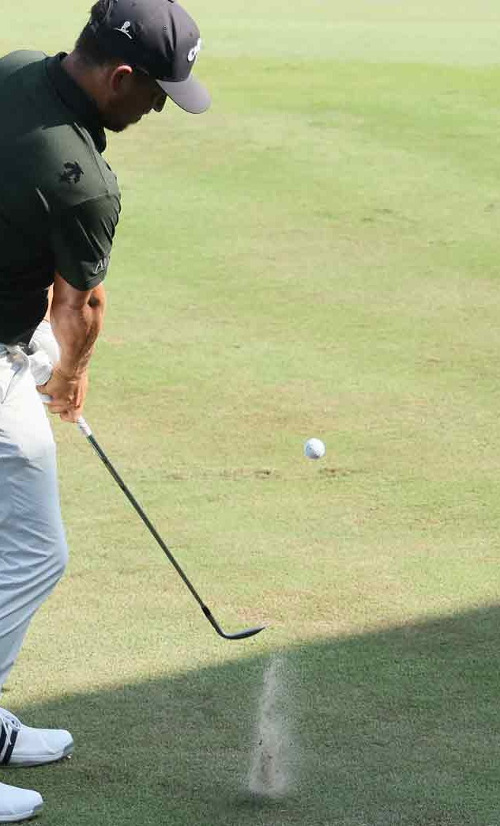
فصل چهاردهم
ضربه Chip
● Chip معمولاً نزدیک Green استفاده می‌شود
● هدف — توپ کمی در هوا، بیشتر روی زمین بغلتد
● Setup — Stance باریک، وزن بیشتر روی پای جلو
● توپ وسط یا کمی عقب، دست‌ها کمی جلوتر
● حرکت مانند پاندول — Back ← Impact ← Through
● قبل از ضربه مشخص کنید توپ کجا فرود آید، سپس Roll را حساب کنید
نکته مربی: اول نقطه فرود را انتخاب کنید؛ مقدار Roll را بعد از آن در نظر بگیرید.
Chip نزدیک Green
⛳ Puttclub · Beginner · Level 1
17

Slide 18
فصل پانزدهم
Putting
● Putting یکی از مهم‌ترین مهارت‌های گلف است
● چهار موضوع اصلی در دوره مقدماتی
– Grip:: گرفتن صحیح Putter
– Stance:: قرارگیری مناسب بدن
– Alignment:: تنظیم نسبت به خط هدف
– Distance Control:: کنترل سرعت و فاصله
● حرکت Putter باید ساده و کنترل‌شده باشد
💡 بیشترین ضربه‌های یک راند روی Green زده می‌شود؛ روی Putting وقت بگذارید.
⛳ Puttclub · Beginner · Level 1
18

Slide 19
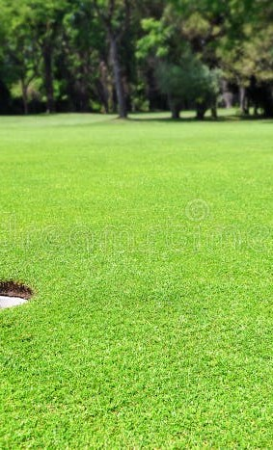
فصل شانزدهم
تمرین Putting
● توپ‌ها را در فاصله‌های ۲، ۴ و ۶ متری قرار دهید
● در ابتدا هدف فقط Hole کردن نیست
● هدف اصلی — کنترل سرعت توپ
● توپ باید در اطراف Hole متوقف شود
● سپس تمرین Short Putts را انجام دهید
● حس فاصله با تکرار ساخته می‌شود
نکته مربی: اگر توپ همیشه با سرعت مناسب به Hole برسد، شانس Hole شدن بسیار بالا می‌رود.
توپ نزدیک Hole روی Green
⛳ Puttclub · Beginner · Level 1
19

Slide 20
فصل هفدهم
قوانین پایه
Penalty
جریمه خطا
Stroke
هر ضربه به توپ
Hole
هدف نهایی توپ
Tee
محل شروع هر سوراخ
Bunker
موانع شنی
Penalty Area
منطقه جریمه (آب و...)
Lost Ball
توپ گم‌شده
Out of Bounds
خارج از محدوده مجاز
Scorecard
ثبت امتیاز
Local Rules
قوانین محلی زمین
Provisional Ball
توپ موقت
Ground Under Repair
زمین در دست تعمیر
قوانین محلی زمین (Local Rules) ممکن است شرایط خاصی ایجاد کنند.
⛳ Puttclub · Beginner · Level 1
20

Slide 21
فصل هجدهم
امتیازگیری (Score)
نتیجه | تعداد ضربه | نسبت به Par 4
Birdie | ۳ ضربه | یک ضربه کمتر از Par
Par | ۴ ضربه | هم‌سطح Par
Bogey | ۵ ضربه | یک ضربه بیشتر
Double Bogey | ۶ ضربه | دو ضربه بیشتر
● هدف گلف کمترین تعداد ضربه است؛ از همان ابتدا عادت کنید هر ضربه را ثبت کنید.
⛳ Puttclub · Beginner · Level 1
21

Slide 22
فصل نوزدهم
Course Management مقدماتی
● حتی بازیکن مبتدی باید قبل از ضربه فکر کند. پنج پرسش پایه:
● ۱) هدف من کجاست؟
● ۲) خطر کجاست؟
● ۳) فاصله چقدر است؟
● ۴) کدام Club مناسب‌تر است؟
● ۵) ضربه بعدی من از کجا خواهد بود؟
💡 این پنج سؤال، پایه تصمیم‌گیری در زمین را تشکیل می‌دهند.
⛳ Puttclub · Beginner · Level 1
22

Slide 23
فصل بیستم
آداب و فرهنگ گلف
● هنگام ضربه دیگران سکوت کنید و ایمنی را رعایت کنید
● به بازیکنان احترام بگذارید و زمین را خراب نکنید
● آثار ضربه (Divot) را ترمیم کنید
● Bunker را بعد از بازی مرتب (Rake) کنید
● به‌موقع حاضر شوید و امتیاز واقعی خود را ثبت کنید
💡 یک گلف‌باز خوب فقط ضربه خوب نمی‌زند؛ رفتار خوبی هم دارد.
⛳ Puttclub · Beginner · Level 1
23

Slide 24
فصل بیست‌ویکم
روتین ساده تمرکز
5
4
3
2
1
رها کن
پذیرش
ضربه بزن
اجرا
آماده شو
Setup
تصمیم بگیر
انتخاب ضربه
ببین
موقعیت را ببین
بعد از ضربه: پذیرش ← یک نفس ← تصمیم جدید؛ ضربه قبلی را مدام تحلیل نکن.
⛳ Puttclub · Beginner · Level 1
24

Slide 25
فصل بیست‌ودوم
برنامه عملی ۱۰ جلسه‌ای
جلسه | موضوع | جلسه | موضوع
۱ | آشنایی + تجهیزات + زمین + قوانین | ۶ | Pitching
۲ | Grip + Stance + Posture | ۷ | Iron Swing
۳ | Alignment + Setup | ۸ | Wood / Driver
۴ | Putting | ۹ | ترکیب ضربات + Course Management
۵ | Chipping | ۱۰ | بازی آموزشی + ارزیابی
● هر جلسه با تمرین عملی، تصویر آموزشی، خطاهای رایج و نکته مربی همراه است.
⛳ Puttclub · Beginner · Level 1
25

Slide 26
آزمون پایان دوره
آزمون پایان دوره مقدماتی
رفتاری
فنی
تئوری
☐ ایمنی را رعایت کند
☐ آداب گلف را رعایت کند
☐ در بازی منظم باشد
☐ امتیاز را صادقانه ثبت کند
☐ Grip صحیح داشته باشد
☐ Setup مناسب ایجاد کند
☐ Alignment صحیح داشته باشد
☐ Putting پایه اجرا کند
☐ Chip و Pitch پایه اجرا کند
☐ Iron و Wood Swing پایه اجرا کند
☐ اجزای زمین را توضیح دهد
☐ کلاب‌های اصلی را بشناسد
☐ اصطلاحات پایه را بداند
☐ قوانین ابتدایی را رعایت کند
☐ Scorecard را تکمیل کند
بازیکن با تسلط بر این موارد آماده ورود به دوره تکمیلی است.
⛳ Puttclub · Beginner · Level 1
26

Slide 27
نتیجه نهایی | انتظار درست از دوره مقدماتی
« در پایان این دوره، «گلف را کامل یاد نگرفته‌اید»؛ بلکه پایه صحیح ادامه مسیر را ساخته‌اید. »
مقدماتی: شناخت + تکنیک پایه · تکمیلی: تثبیت + کنترل · نیمه‌پیشرفته: استراتژی · پیشرفته: عملکرد رقابتی
⛳ Puttclub · Beginner · Level 1
27

Slide 28

مسیر چهار سطح آموزشی
پیشرفته
نیمه‌پیشرفته
تکمیلی
مقدماتی
عملکرد رقابتی و تخصص
استراتژی و مدیریت زمین
تثبیت و کنترل
شناخت و تکنیک پایه
ساخت بازیکنی تکنیکی، باهوش، منضبط، مستقل و آماده مسابقه.
⛳ Puttclub — آکادمی گلف پات‌کلاب | مدرس: الهام طالبی (مدرس درجه یک گلف ایران)
⛳ Puttclub · Beginner · Level 1
28

